Slide 1
Curso de Tutorías 1
Sesión 7: Trámites Administrativos.

Slide 2
Trámites Administrativos
ITSON

Slide 3
Orden del día
Curso de tutoría 1
Trámites Internet
Trámites por ventanilla

Slide 4
Bienvenidos!!!
Tutor:
Cubículo
Nombre
Ubicación y horario de atención

Slide 5
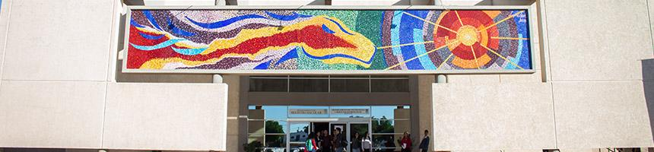
ITSON
Registro Escolar
Trámites administrativos
En el micrositio de Registro Escolar encontrarás todos los trámites que necesitas o puedes requerir en algún momento de tu trayectoria académica
Trámites por internet
Trámites por ventanilla (presencial)
El departamento de registro escolar, se encarga de administrar los procesos de control necesarios durante la trayectoria de los alumnos y después de egresados.

Slide 6

Trámites por internet
Estos son los trámites que puedes hacer por la página de registro escolar.
Afiliación de Estudiantes al Seguro Facultativo ​
Selección de Carga Académica​
Solicitud de Cambio de Programa ​y/​o Plan de Estudios, Programa Simul​táneo, Revalidación Interna​
Solicitud de Baja Parcial o Total de Materias
Solicitud de Constancias ​
Solicitud​ de Examen No-Ordinario
Solicitud de Certificado de Estudios Integro o Parcial
Mayores Informes:​
Departamento de Registro Escolar
Dudas o comentarios MESA DE AYUDA ITSON

Slide 7

Trámites por ventanilla (presencial)
Estos son los trámites que puedes hacer en ventanilla de registro escolar.
Impresión de Boleta
Recepción de Documentación Escolar
Retiro de Documentación Escolar
Regeneración de Contraseña
Toma de Fotografía para la Credencial
Solicitud de Revalidación
​Solicitud de Examen Especial
Solicitud de Expedición de Título Profesional
Credencial Electrónica ITSON
​
Mayores Informes:​
Departamento de Registro Escolar
Dudas o comentarios MESA DE AYUDA ITSON

Slide 8
A continuación veremos con más detalles algunos servicios de los anteriores.

Slide 9
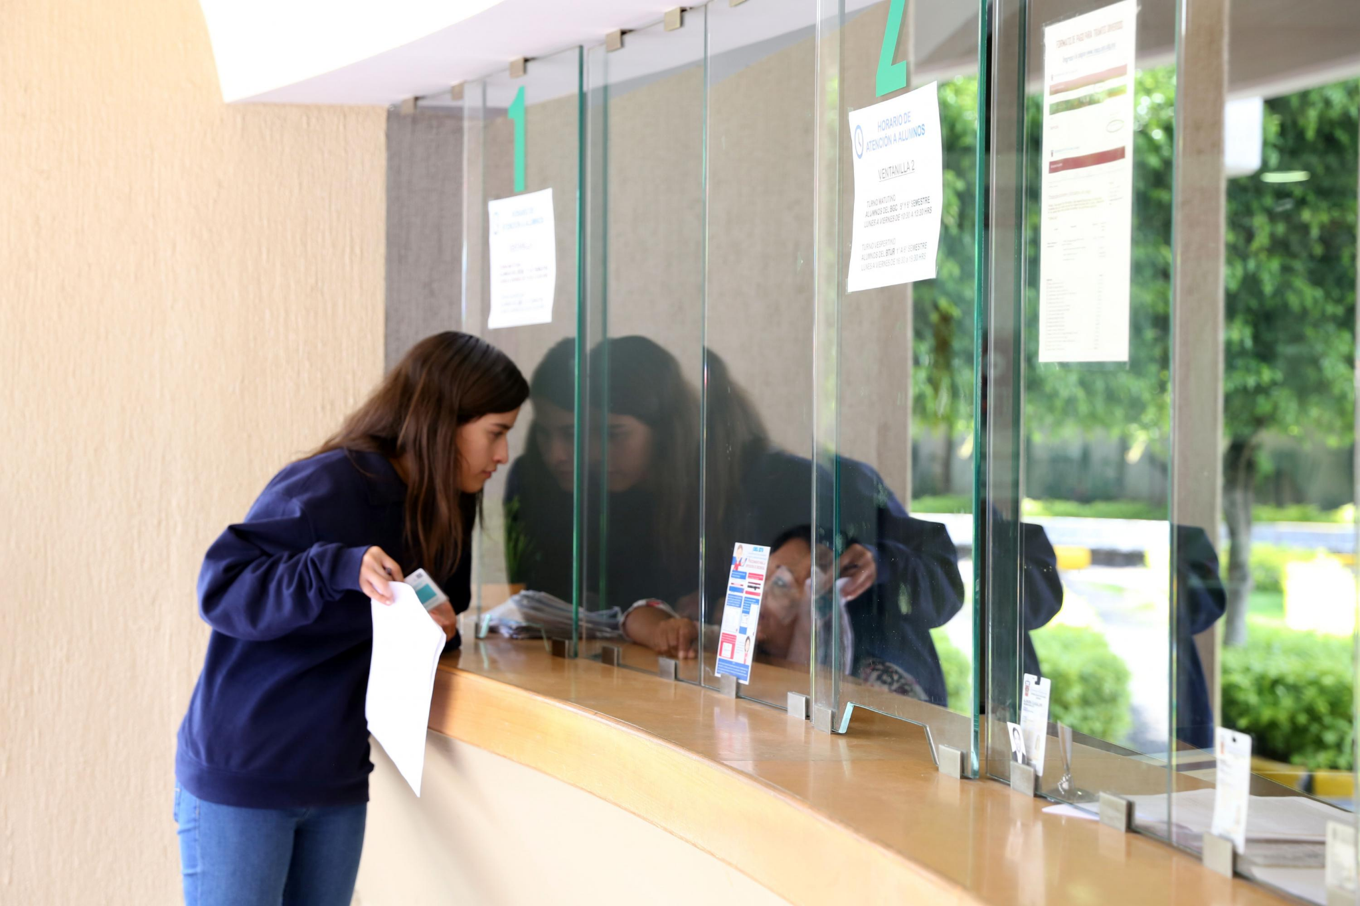
Recepción de Documentación Escolar
Es un requisito después de ser admitido el entregar completa esta documentación en físico en el área de registro escolar.
Acta de Nacimiento Original.(formato nuevo de cajero).
Certificado de Preparatoria Original. (Todo certificado expedido fuera del Estado de Sonora deberá estar legalizado).
​Copia de la CURP.
Mayores Informes:​
Departamento de Registro Escolar
Dudas o comentarios MESA DE AYUDA ITSON

Slide 10
Credencial Electrónica ITSON
A continuación, realizar la siguiente actividad.
¿Y tú, ya tienes tu credencial?
Para descargar tu credencial electrónica debes seguir la siguiente ruta:
Ingresar a la página de CIA
Autoservicio
Centro de alumnado
En la parte de información académica encontrarás el apartado de "credencial electrónica"
Se descarga el PDF.
En caso de no contar con fotografía en el sistema de credenciales o bien te fue rechazada deberás enviarla nuevamente al correo de credenciales@itson.edu.mx
La Credencial Electrónica ITSON, es un documento oficial para tu identificación, ya que cuenta con tu fotografía, contiene un código de verificación QR para validar la autenticidad y vigencia, también podrás validar estos datos ingresando el folio a la página www.itson.mx/ValidarCredencial​
Nota: Para obtener la credencial electrónica deberás estar inscrito en el ciclo lectivo y con tu fotografía previamente verificada.​

Slide 11
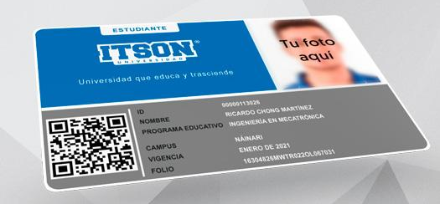
Credencial Electrónica ITSON
Requisitos para la fotografía:
Pueden enviar fotografía al correo de credenciales@itson.edu.mx​
La fotografía deberá cumplir con las siguientes características:​​
  ​A color.
  De frente.
  Fondo blanco.
  Frente descubierta.
  Mujeres: no escotes, no estrapless.
  Ojos descubiertos (No lentes).
  No gorra.
  No piercing's.
  Formato JPG.
  No selfies.
  No fotos recortadas
  No fotos de fotos.
  La foto debe nombrarse con el ID del alumno.​​

Slide 12

Solicitud de Baja de Materias
Por otra parte, cuando ha avanzado el semestre y consideras que ya no te será posible acreditar una materia…..
¿Sabes las consecuencias que tiene el reprobarla?
¿Que existe la posibilidad de darla de baja sin que te afecte en tu índice de reprobación?
Después de varias semanas de clases, existe un trámite llamando solicitud de baja de materias, en el que podrás solicitar dejar de cursar una materia (o más) para evitar reprobarla cuando estimas que no podrás pasarla.

Slide 13
Solicitud de Baja de Materias
Se trata de un trámite formal que se realiza en un tiempo y forma determinados. Antes de hacerlo tienes que tener muy claro lo que necesitas y estar completamente seguro que es la mejor opción para la materia.
Te invito a que revises los pasos a seguir para este trámite, es muy importante saber qué requisitos necesitas cumplir para que se pueda llevar a cabo: https://www.itson.mx/pasos a seguir
Mayores Informes:​
Departamento de Registro Escolar
Dudas o comentarios MESA DE AYUDA ITSON

Slide 14
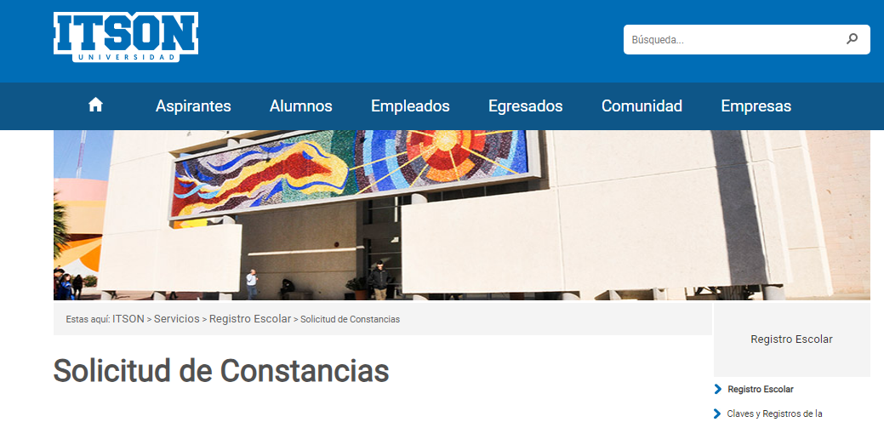
Constancias.
Alumno inscrito
Periodo vacacional
Beca TELMEX
Constancia de calificaciones
Las constancias son útiles para muchos trámites, entre ellos, para la solicitud de algunas BECAS; si las requieres para el trámite de una, debes solicitarla en trámites por internet.
Si requieres otro tipo de constancia, puedes consultar la siguiente página:
​​​https://www.itson.mx/servicios/registroescolar/Paginas/solicituddeconstancias-egresados.aspx​
Nota: en caso de necesitar otro tipo de constancia puedes comunicarte con la encargada del​ proceso al siguiente correo: alicia.soto@itson.edu.mx

Slide 15
Contactos y horarios en Registro Escolar.
W​hatsapp​​ | ​Mesa de ​Ayuda | ​Atención Telefónica
​6441-98-24-97 6441-61-78-36​ De lunes a viernes de 8:00 a 16:00 horas. | ​Sitio web: https://apps9.itson.edu.mx/Mes​aAyudaITSON​ E-mail: mesadeayuda@itson.edu.mx De lunes a viernes de 8:00 a 16:00 horas.​ | ​644-410-9000 644-410-9019 De lunes a viernes de 8​:00 a 16:00 horas.​

Slide 16
Dudas o
Comentarios

